Slide 1
Hacia dónde vamos en salud
Alejandro Gaviria Uribe
Ministro de Salud y Protección Social

Slide 2
1. Flujo de recursos

Slide 3
del Sistema
Deudas
Entidades
territoriales
$425.000
$1,687.011
vs. $1.280.000¹
Fosyga
$675,101
$148.886
EPS
subsidiado
EPS
Contributivo
$2,164,144
vs. $964.000²
$427,084
Hospitales públicos
$2.091.742
Pasivos laborales y con proveedores
1. Las EPS registran Cuentas por cobrar al Fosyga 1,8 billones, de los cuales a junio 30 se encontraban en proceso de auditoría $150 mil millones
2. Según registro contable de las EPS del Régimen Subsidiado S tienen proveedores y cuentas por pagar por valor $964.000.millones
Fuente: Sistema de Información de Hospitales MSPS, Reporte Circular Única Supersalud, Corte Junio de 2012

Slide 4
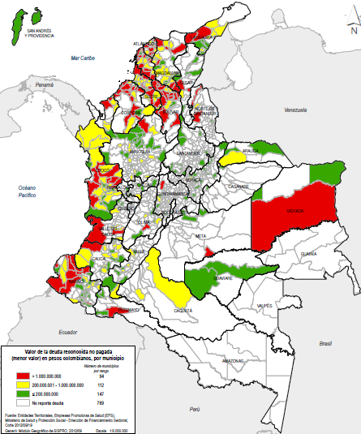
Deudas
del pasado
Entidades
territoriales
$425.000
$675,101
EPS
subsidiado
$2,164,144
vs. $964.000²
Hospitales públicos
2. Según registro contable de las EPS del Régimen
Subsidiado S tienen proveedores y cuentas por
pagar por valor $964.000.millones
Fuente: Sistema de Información de Hospitales MSPS, Reporte Circular Única Supersalud, Corte Junio de 2012

Slide 5
Deudas de las EPS
del subsidiado
EPS
subsidiado
Recursos Caprecom
Subcuenta de garantías – Plan de saneamiento
Igualación UPCs.
$2,164,144
vs. $964.000²
Hospitales públicos
Fuente: Sistema de Información de Hospitales MSPS, Reporte Circular Única Supersalud, Corte Junio de 2012

Slide 6
Deudas
del Fosyga
$1,687.011
vs. $1.280.000¹
Fosyga
Soluciones:
Ley Antitrámites (glosas recobros).
Pago servicios sociales.
Transformación de recobro a cobro (medicamentos).
$148.886
EPS
Contributivo
$427,084
Hospitales
1. Las EPS registran Cuentas por cobrar al Fosyga 1,8 billones, de los cuales a junio 30 se encontraban en proceso de auditoría $150 mil millones
Fuente: Sistema de Información de Hospitales MSPS, Reporte Circular Única Supersalud, Corte Junio de 2012

Slide 7
2. Red pública hospitalaria

Slide 8

Red pública
hospitalaria
Carácter | Nro. IPS | %
Departamental | 256 | 26%
Distrital | 24 | 2%
Municipal | 709 | 71%
Nacional | 4 | 0%
Total | 993 | 100%
El 71% de los hospitales públicos son municipales y
El 85% de ellos son de primer nivel de complejidad
Nivel de atención | Nro. de IPS | %
Nivel 1 | 842 | 85%
Nivel 2 | 126 | 13%
Nivel 3 | 25 | 3%
Total | 993 | 100%
Fuente: Información del Registro Especial de Prestadores de Servicios de Salud con corte a junio de 2010

Slide 9
Hospitales
públicos
Caracterización por tamaño población
municipio sede
Población | Nro. IPS | Proporción | % Acumul
≤ 5.000 | 97 | 10% | 10%
5.001-10.000 | 192 | 19% | 29%
10.001-25.000 | 321 | 32% | 61%
25.001-50.000 | 149 | 15% | 76%
50.001-100.000 | 75 | 8% | 84%
100.001-500.000 | 103 | 10% | 94%
500.001-1.000.000 | 15 | 2% | 96%
> 1.000.000 | 41 | 4% | 100%
Total general | 993 | 100%
El 84% de las IPS están en municipios con menos de 100 mil habitantes.
Fuentes: Información del Registro Especial de Prestadores de Servicios de Salud con corte a junio de 2010
Proyección DANE 2005 para 2010

Slide 10
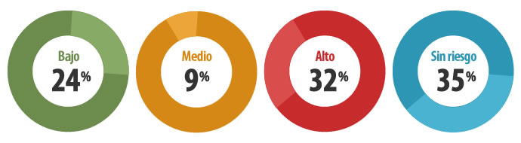
Riesgo financiero IPS
Públicas 2011
Riesgo | Nivel 1 |  | Nivel 2 |  | Nivel 3 |  | Total
 | Nro. | % | Nro. | % | Nro. | % | Nro. | %
Sin riesgo | 280 | 34 | 45 | 36 | 13 | 57 | 338 | 35
Bajo | 199 | 24 | 24 | 19 | 4 | 17 | 227 | 23
Medio | 75 | 9 | 14 | 11 | 2 | 9 | 91 | 9
Alto | 243 | 30 | 41 | 33 | 4 | 17 | 288 | 29
Alto por no información | 24 | 3 | 0 | 0 | 0 | 0 | 24 | 2
Total general | 821 | 100 | 124 | 100 | 23 | 100 | 968 | 100
Fuente: Cálculos DPSAP – MSPS. Reporte información ESE Decreto 2193 de 2004 – Resolución 2509 de 2012

Slide 11
Descentralización del Sector Salud
Red Pública Hospitalaria

Slide 12

Descentralización en
el sector salud
Municipalización de la salud.
Empresas sociales del Estado (ESEs).
Muchas ESEs se convirtieron en el epicentro del clientelismo regional.

Slide 13

Transformación
de subsidios
La difícil convivencia entre el aseguramiento (subsidiado) y la red pública hospitalaria.
Del 30% al 60% y del 60% al giro directo.
El modelo ofertista nunca despareció (y tal vez se hizo más ineficiente).

Slide 14
Déficit de los hospitales públicos
Red Pública Hospitalaria

Slide 15
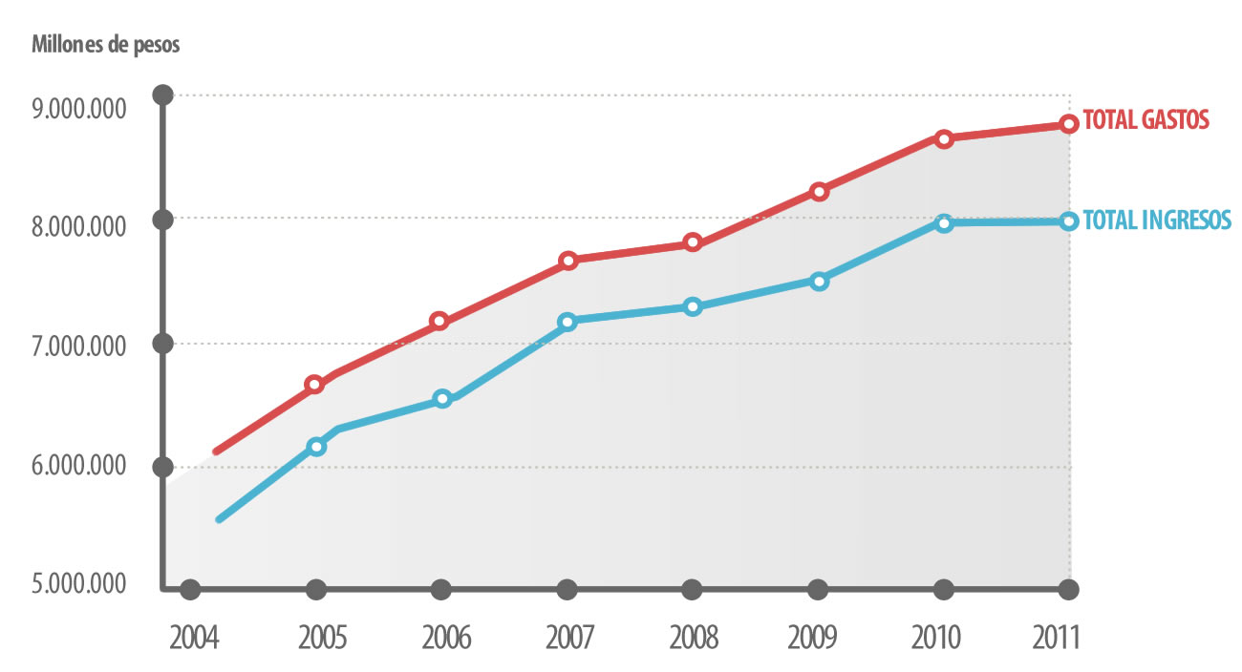
Déficit de los
Hospitales públicos
Déficit hospitales públicos 2004-2011
Fuente: reporte hospitales públicos decreto 2193, SIHO

Slide 16

Soluciones
Plan de saneamiento fiscal y financiero
  ¿Una ley 617 para hospitales?
Nuevo esquema para los territorios nacionales o zonas dispersas
Desarrollar un modelo de redes intermunicipales de atención

Slide 17
Resultados en Salud
Reflexiones iniciales
Reflexiones iniciales
Menú

Slide 18
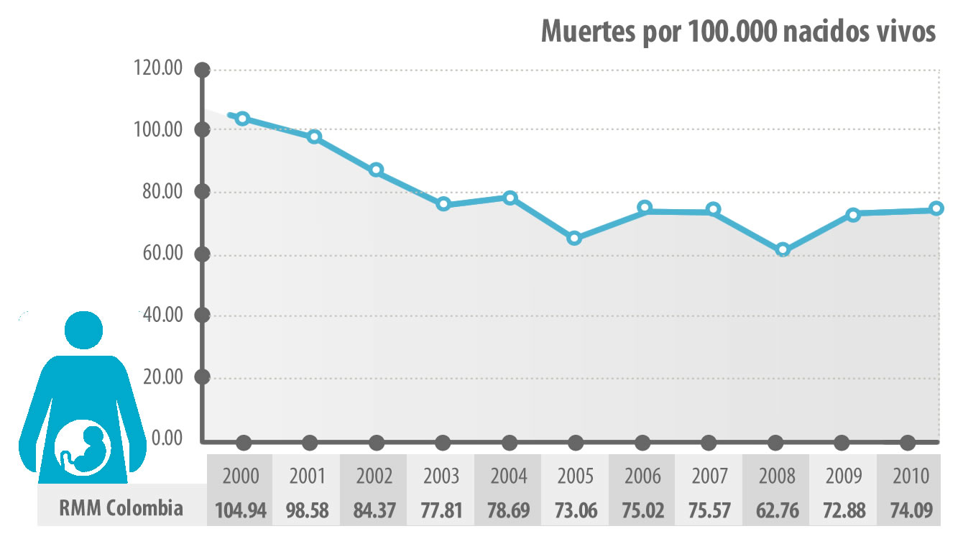
Colombia 2000 - 2010
Tendencia de la razón
de mortalidad materna
Fuente: Ministerio de Salud y Protección Social con datos DANE.

Slide 19
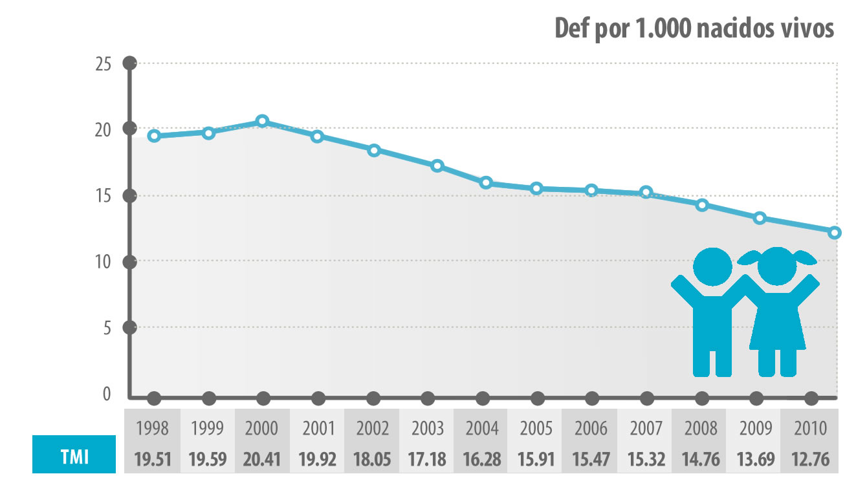
Tasa de Mortalidad
Infantil 1998 - 2010
Fuente:Ministerio de Salud y Protección Social con datos DANE estadísticas Vitales

Slide 20
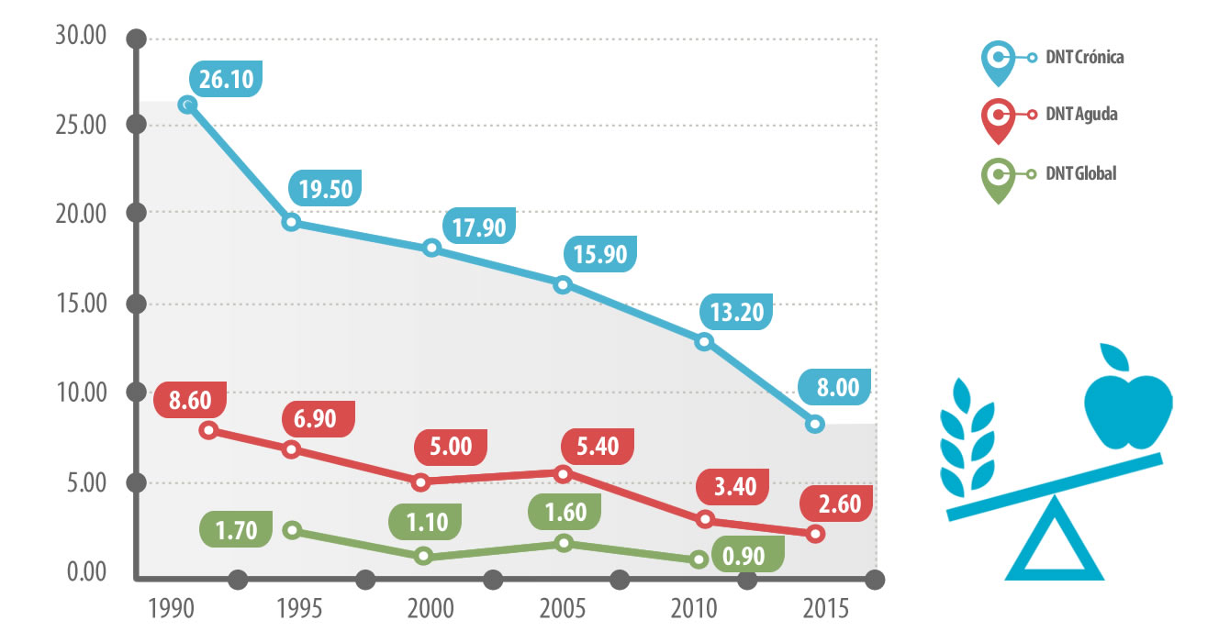
Desnutrición
crónica y aguda
Desnutrición Aguda, Crónica y Global en menores de cinco años. Colombia 1990-2010
Fuente:Encuesta Nacional de la Situación Nutricional-ENSIN

Slide 21
3. Reformas al sistema de Salud
Ley Estatutaria
Leyes ordinarias

Slide 22
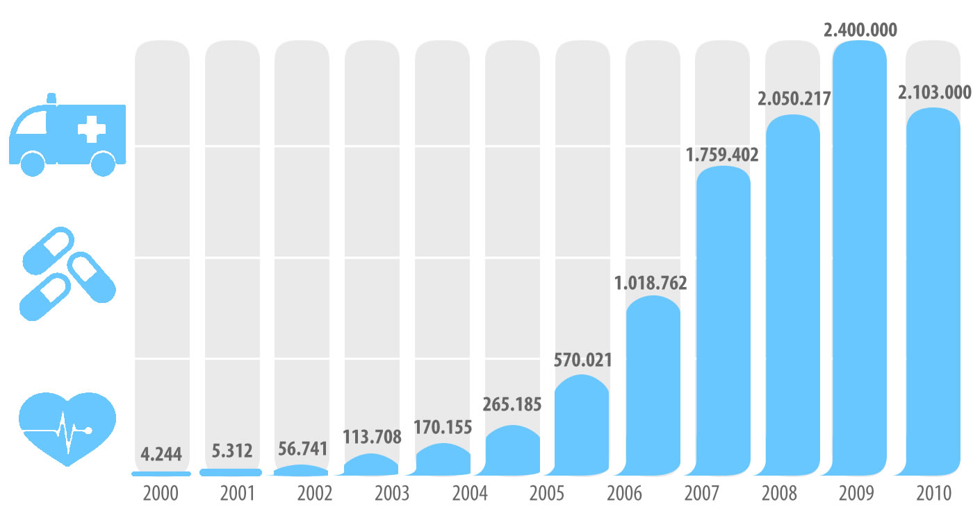
Explosión
del No POS

Slide 23

Ley
Estatutaria
En la discusión del qué el tema central es el derecho fundamental a la salud, su alcance y el papel del Estado frente a su protección:
  Partimos del reconocimiento a la salud como un derecho fundamental y de la necesidad de su regulación
  El Gobierno acompaña las iniciativas que están cursando en el Congreso con el propósito de contar un una Ley Estatutaria que contenga acuerdos y de soluciones sobre:
    El contenido, el ámbito, los principios y alcance del derecho a la salud y su relación con otros derechos
    El mecanismo para la resolución de conflictos médicos (pertinencia) que pongan en riesgo el derecho a la salud
    Los lineamientos para que se fortalezca la protección a los ciudadanos y la participación ciudadana
    Los principios que guíen la gestión de los recursos que financian el sistema de salud.

Slide 24
Ley
ordinaria
Implicaciones de la reforma tributaria
Oportunidad para hacer cambios de fondo

Slide 25
STOCK GLOSA 2005 – SEPT 2011
($1.416)
Resultados
EXTEMPORANEIDAD
($285)
Dto. Ley Anti trámites (Art. 111)
Dto. reglamentario condiciones
Resolución términos y formatos
Observado
Valor radicado: $167 (59%)
Valor aprobado: $121 (73%)
POS
($403)
Dto. Ley Anti trámites (Art. 122)
Dto. Procedimiento divergencias
Resolución términos y formatos
Estimado
Valor radicado: $238
Valor aprobado: $174
ADMINISTRATIVA
($392)
MYT 04
Estimado
Valor aprobado $63
COMBINADA
($333)

Slide 26
Riesgo financiero IPS
Públicas 2011
Riesgo | Nivel 1 |  | Nivel 2 |  | Nivel 3 |  | Total
 | Nro. | % | Nro. | % | Nro. | % | Nro. | %
Sin riesgo | 280 | 34 | 45 | 36 | 13 | 57 | 338 | 35
Bajo | 199 | 24 | 24 | 19 | 4 | 17 | 227 | 23
Medio | 75 | 9 | 14 | 11 | 2 | 9 | 91 | 9
Alto | 243 | 30 | 41 | 33 | 4 | 17 | 288 | 29
Alto por no información | 24 | 3 | 0 | 0 | 0 | 0 | 24 | 2
Total general | 821 | 100 | 124 | 100 | 23 | 100 | 968 | 100
Fuente: Cálculos DPSAP – MSPS. Reporte información ESE Decreto 2193 de 2004 – Resolución 2509 de 2012

Slide 27
Categorización riesgo
Financiero 2011
Departamento | Sin riesgo | Riesgo bajo | Riesgo medio | Riesgo alto | Sin inform | Total | % en Riesgo medio y alto
Amazonas |  |  | 1 |  |  | 1 | 100
Antioquia | 28 | 38 | 26 | 41 |  | 133 | 50
Arauca | 2 |  |  | 2 |  | 4 | 50
Atlántico | 5 | 4 | 2 | 13 | 2 | 26 | 65
Bogotá D.C | 1 | 7 | 7 | 7 |  | 22 | 64
Bolívar | 9 | 3 | 1 | 21 | 11 | 45 | 73
Boyacá | 41 | 41 | 14 | 13 |  | 109 | 25
Caldas | 19 | 6 | 1 | 4 |  | 30 | 17
Caquetá | 5 |  |  | 1 |  | 6 | 17
Casanare | 2 |  |  | 3 |  | 5 | 60
Cauca | 10 | 4 | 2 | 3 |  | 19 | 26
Cesar | 13 | 5 | 1 | 9 |  | 28 | 36
Chocó | 2 |  |  | 4 |  | 6 | 67
Córdoba | 14 | 5 |  | 12 |  | 31 | 39
Cundinamarca | 11 | 10 | 4 | 23 | 2 | 50 | 58
Guainía |  |  |  | 1 |  | 1 | 100
Fuente: Cálculos DPSAP – MSPS. Reporte información ESE Decreto 2193 de 2004

Slide 28
Categorización riesgo
Financiero 2011
Departamento | Sin riesgo | Riesgo bajo | Riesgo medio | Riesgo alto | Sin inform. | Total | % en Riesgo medio y alto
Guaviare |  | 1 | 1 |  |  | 2 | 50
Huila | 14 | 12 | 6 | 8 | 1 | 41 | 37
La Guajira | 2 | 5 | 1 | 8 |  | 16 | 56
Magdalena | 6 | 4 | 3 | 21 |  | 34 | 71
Meta | 6 | 5 | 1 | 3 |  | 15 | 27
Nariño | 38 | 17 | 1 | 11 | 1 | 68 | 19
N. Santander | 4 | 5 | 2 | 5 |  | 16 | 44
Putumayo | 6 | 2 | 1 | 1 |  | 10 | 20
Quindío | 5 | 5 | 3 | 1 |  | 14 | 29
Risaralda | 5 | 9 |  | 2 |  | 16 | 13
Santander | 32 | 15 | 2 | 32 | 2 | 83 | 43
Sucre | 8 | 1 | 2 | 15 | 2 | 28 | 68
Tolima | 14 | 15 | 3 | 16 | 2 | 50 | 42
Valle del Cauca | 35 | 7 | 6 | 8 |  | 56 | 25
Vaupés |  | 1 |  |  |  | 1 | 0
Vichada | 1 |  |  |  | 1 | 2 | 50
Total general | 338 | 227 | 91 | 288 | 24 | 968 | 42
Fuente: Cálculos DPSAP – MSPS. Reporte información ESE Decreto 2193 de 2004

Slide 29
Riesgo fiscal y
Financiero y ESE en
convenio de desempeño
Menor riesgo en hospitales
con convenio de desempeño
Categorización | Incluidas en convenios |  | No incluidas en convenio |  | Total general
 | Nro. | % | Nro. | % | Nro. | %
Sin riesgo | 72 | 53% | 266 | 32% | 338 | 35%
Riesgo bajo | 22 | 16% | 205 | 25% | 227 | 23%
Riesgo medio | 10 | 7% | 81 | 10% | 91 | 9%
Riesgo alto | 31 | 23% | 281 | 34% | 312 | 32%
Total general | 135 | 100% | 833 | 100% | 968 | 100%
69% de los hospitales en convenio presentan riesgo bajo o sin riesgo, mientras que 57% de los hospitales sin convenio están en la misma condición.

Slide 30
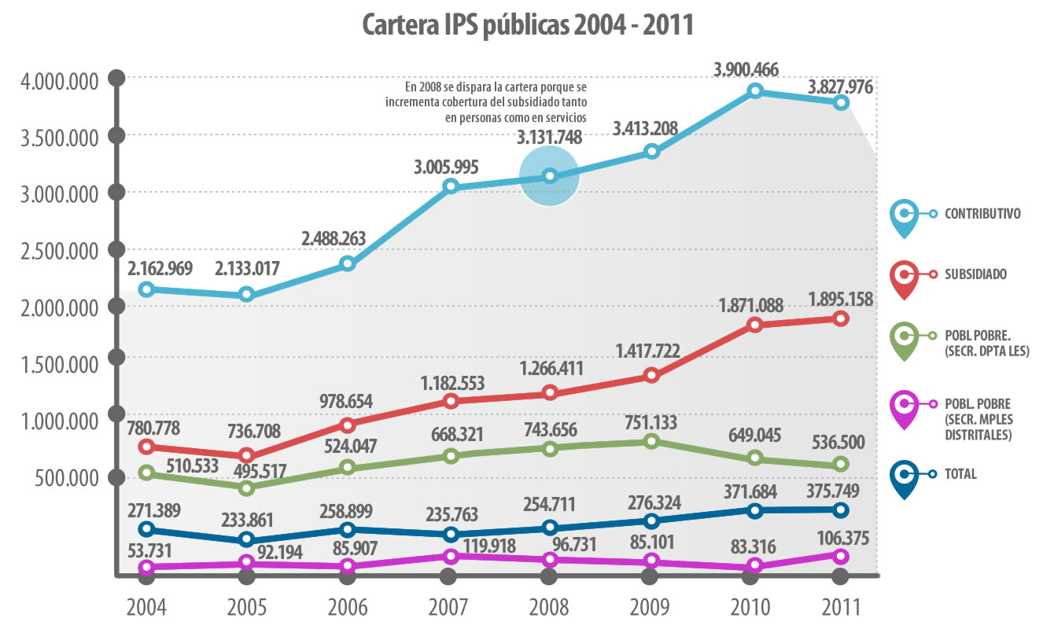
Carteras IPS
públicas
Fuente: Cálculos DNP basados en información reportada por las IPS conforme al Decreto 2193 de 2004, corte 23 mayo de 2012.

